Slide 1
NHIỆT LIỆT CHÀO MỪNG CÁC THẦY CÔ GIÁO
VỀ DỰ HỘI THI GIÁO VIÊN DẠY GIỎI CẤP THỊ XÃ
Năm học : 2024 - 2025
MÔN TOÁN
BÀI 46: MI-LI-LÍT (Tiết 1)
Người thực hiện: Phạm Thị Thảo – Trường Tiểu học phường Hoàng Đông

Slide 2

KHỞI ĐỘNG

Slide 3


Slide 5
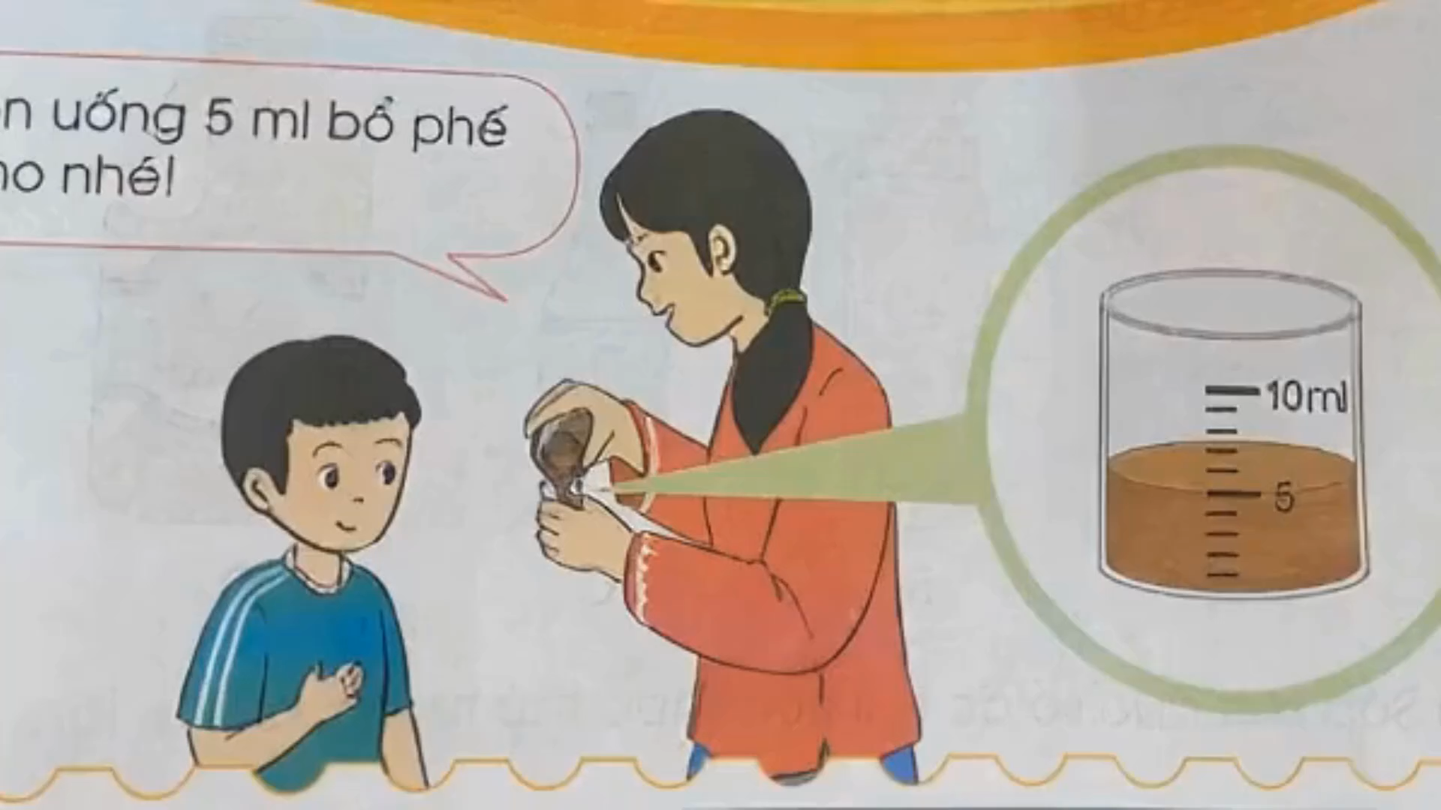

Slide 6
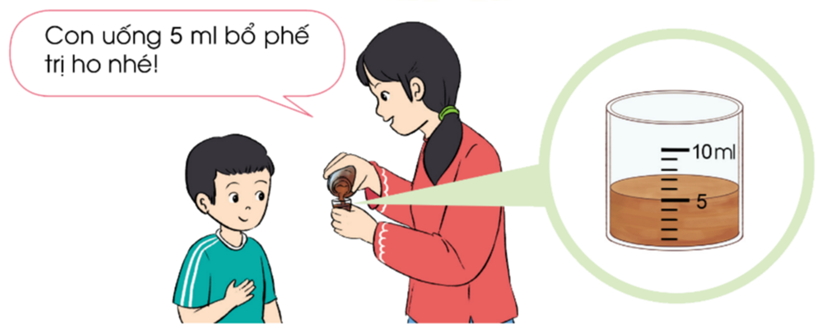

Slide 7
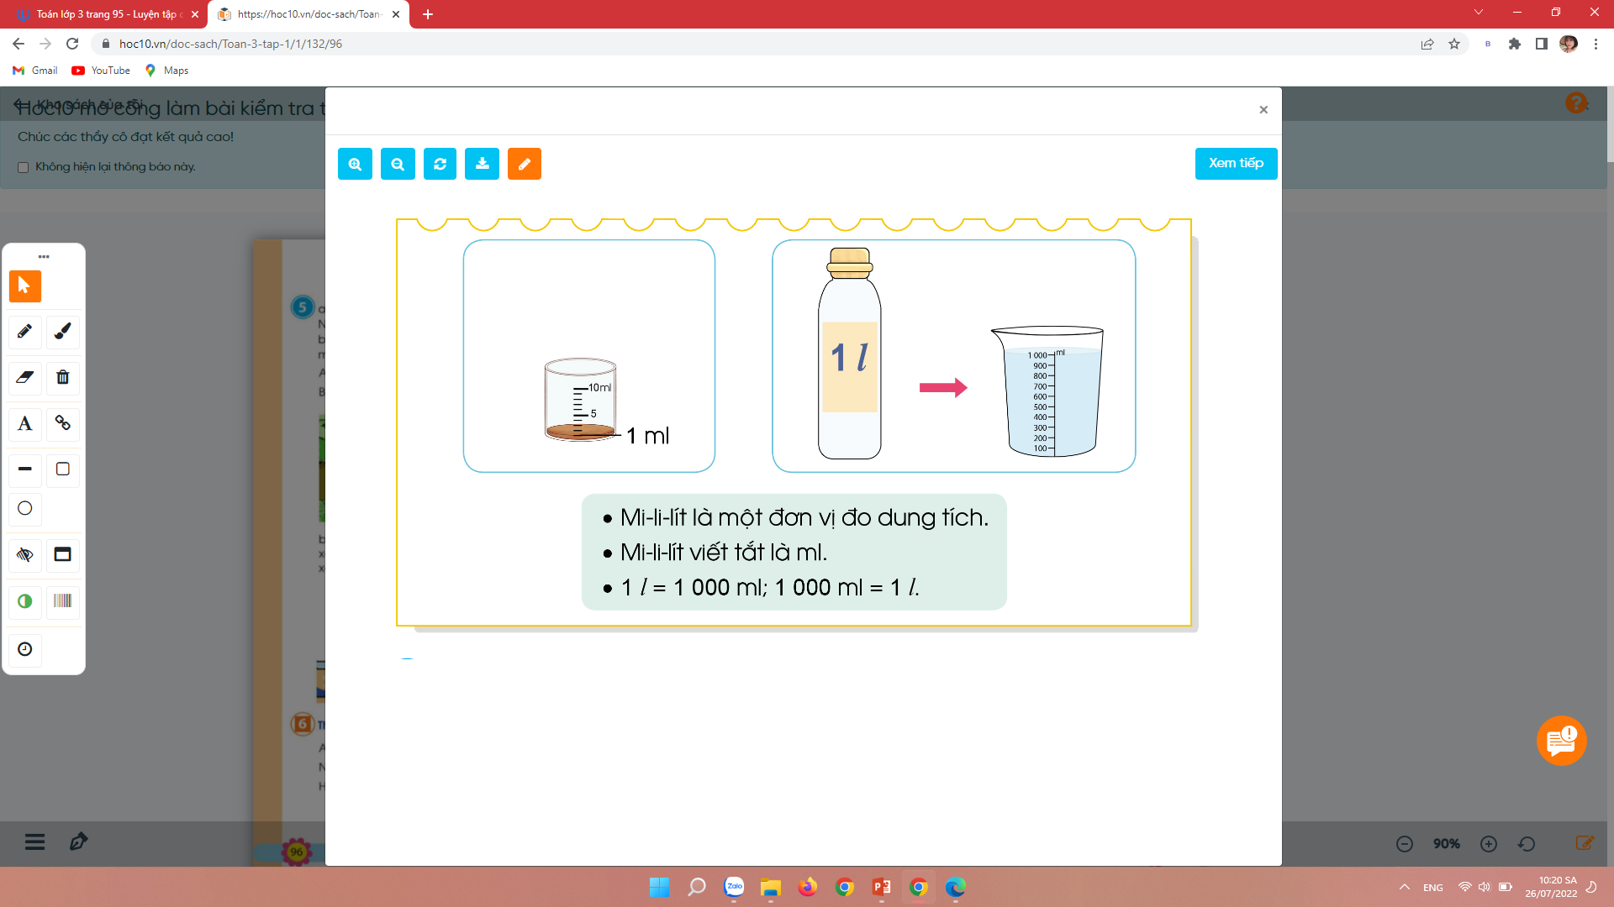
Thảo luận
Câu 1: Trên cốc có bao nhiêu vạch chia?
Câu 2: Mỗi vạch tương ứng bao nhiêu mi-li-lít?
Câu 3: Lượng nước trong cốc chạm vào vạch số mấy, là mấy ml?

Slide 8
1 ml; 5 ml; 10 ml; 50 ml; 100 ml; 500 ml; 1000 ml; …

Slide 11
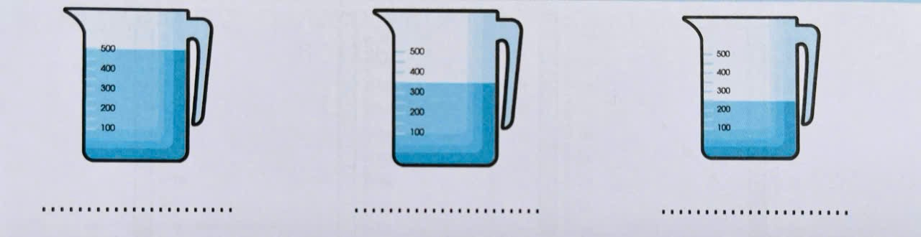
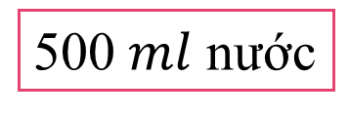
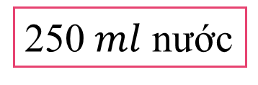
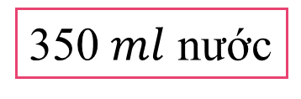
1
Mỗi bình sau đang chứa bao nhiêu mi-li-lít nước?
500 $ml$ nước
350 $ml$ nước
250 $ml$ nước

Slide 13
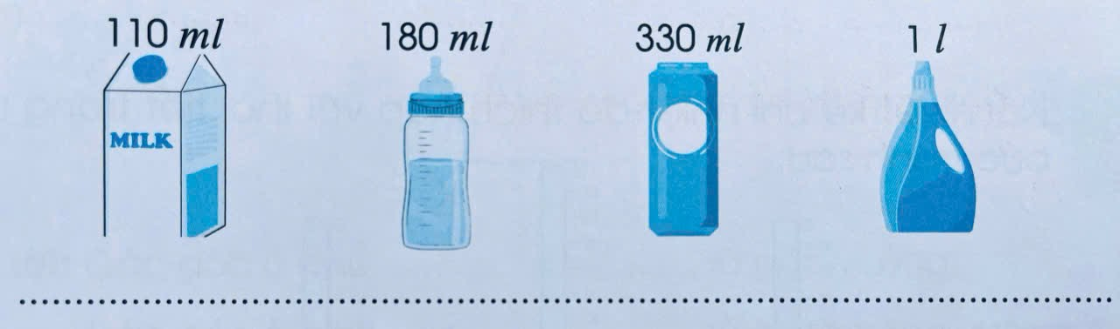
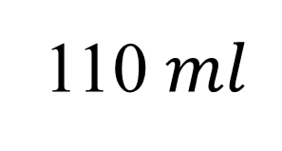
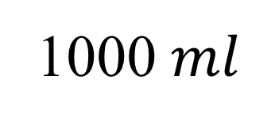
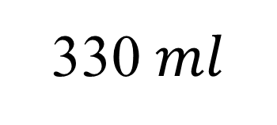
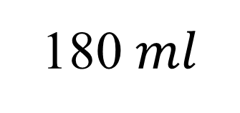
2
Sắp xếp các số đo ghi trên các đồ vật sau theo thứ tự từ bé đến lớn:
110 $ml$
180 $ml$
330 $ml$
1000 $ml$

Slide 15
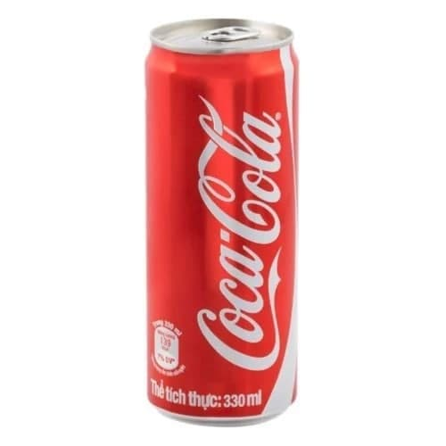

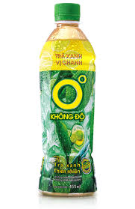
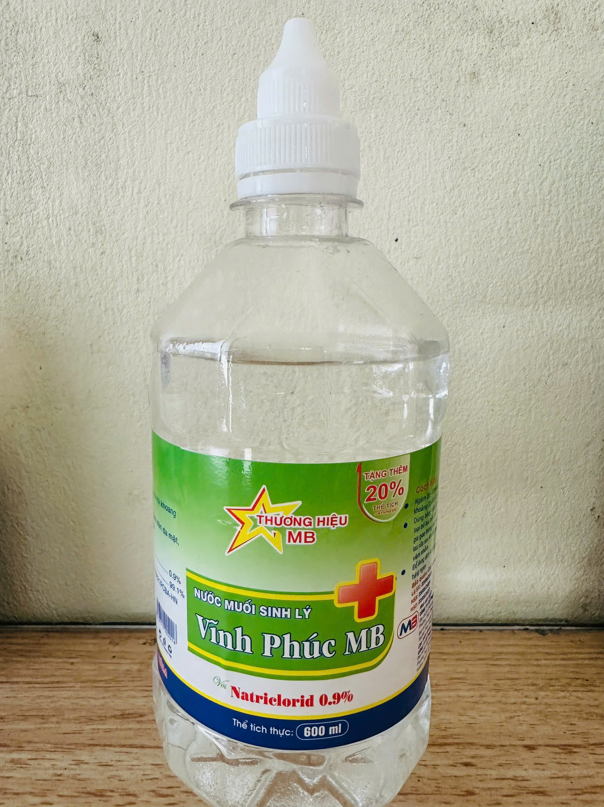
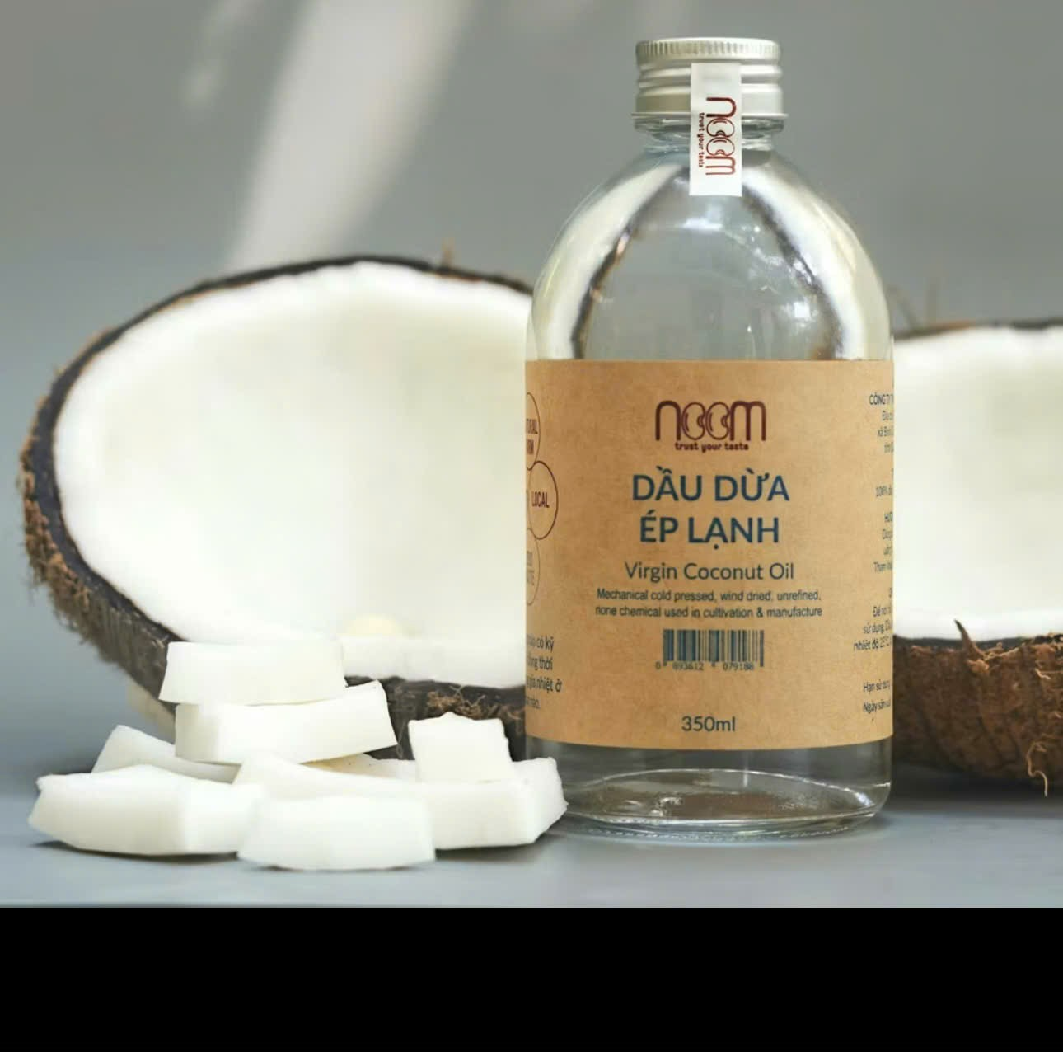
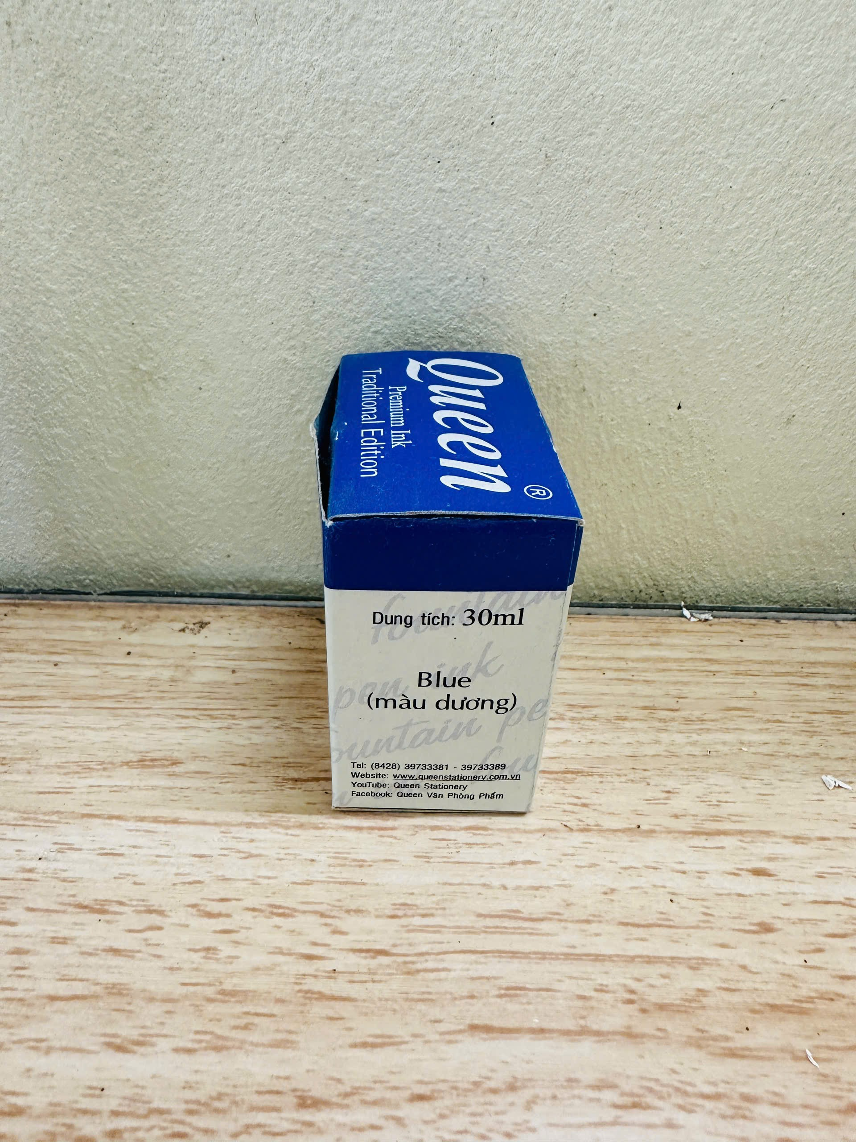

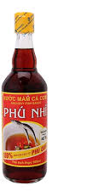








600 $ml$
310 $ml$
330 $ml$
450 $ml$
350 $ml$
110 $ml$
30 $ml$
110 $ml$

Slide 17





TRÂN TRỌNG CẢM ƠN BAN GIÁM KHẢO
CHÚC BAN GIÁM KHẢO LUÔN MẠNH KHỎE, CÔNG TÁC TỐT!

Slide 18


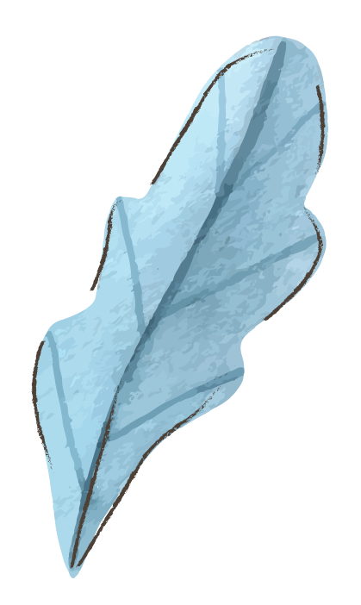
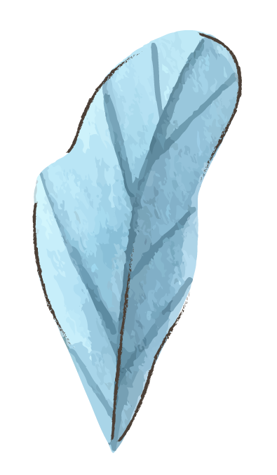
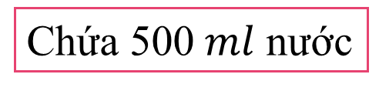
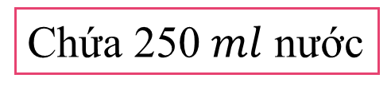
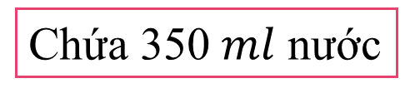
1
Mỗi bình sau đang chứa bao nhiêu mi-li-lít nước?
Chứa 500 $ml$ nước
Chứa 350 $ml$ nước
Chứa 250 $ml$ nước

